Slide 1
Порхая возле окна, мотылёк увидел в комнате свет. — И когда только вы, мотыльки, зарубите себе на носу: пламя жжётся, оно гибельно! — пробурчал паук. — Вас огорчает наличие стекла. Но ведь именно стекло предохраняет вас от гибели! Мотылёк рассмеялся. — Дед, — сказал он, — мы, мотыльки нынешнего поколения, знаем больше, чем ты полагаешь. К счастью, я знаю, что этот восхитительный свет в комнате — холодный. Дело в том, что с твоего времени научное развитие ушло далеко вперёд. — О, я пролезу туда через эту щель и прильну к свету! C этими словами мотылёк протиснулся в комнату и запорхал вокруг холодного света в быстром танце. Но научный прогресс действительно ушёл далеко вперёд. Лампа была опрыскана жидкостью от насекомых…

Slide 2
Какие проблемы поднимаются в данной притче?

Slide 3
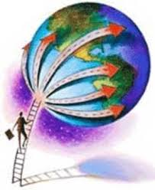
Тема урока : Развитие общества

Slide 4
Задание: прочитайте текст, в правом столбце запишите слова-ассоциации, которые у вас возникли при чтении
Медленно начинает история свой бег от невидимой точки, вяло совершая вокруг нее свои обороты; но круги ее растут, все быстрее и живее становится полет, наконец, она мчится, часто касаясь старых своих путей, часто пересекая их, и с каждым поворотом все больше приближается к бесконечности. Ф.Энгельс

Slide 5
Вспомните 3 этапа общественного развития

Slide 6
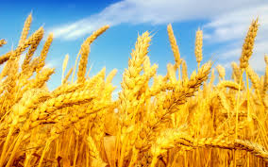
Аграрное общество

Slide 7
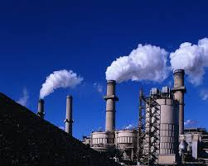
Индустриальное общество

Slide 8
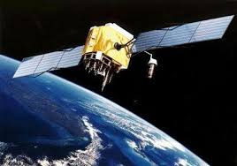
Постиндустриальное общество

Slide 9
Теории развития общества
Эволюционная
Революционная

Slide 10
Эволюционный путь развития общества
Опора на традиции, преемственность
Постепенность всех изменений

Slide 11
Революционный путь развития общества
Утверждение новых порядков в обществе за счет революций

Slide 12
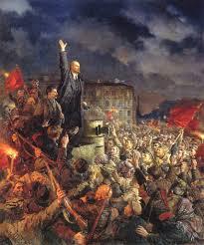

Slide 13
Докажите что эти способы общественного развития не только различны, но и схожи
Революция | Реформы

Slide 14
В чем проявляется развитие общества?

Slide 15
Прогресс - направление развития от низшего к высшему, поступательное движение вперед, к лучшему.

Slide 17
1. Какие прогрессивные изменения в нашей жизни произошли за последние годы? 2. Как изобретения изменили жизнь человека? 3. Оцените характер этих изменений (положительные, отрицательные) 4. Сделайте обобщающий вывод о влиянии прогресса на жизнь человека.

Slide 18
Регресс - процесс, характеризующийся отступлением общества от завоеванных позиций, возвращением к предшествующему уровню.

Slide 19
Глобализация — это процесс, в ходе которого мир преобразуется в единую глобальную систему.

Slide 20
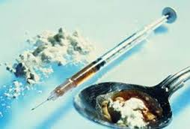
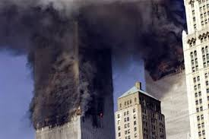
Глобальные проблемы человечества

Slide 21
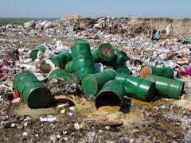
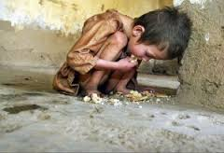

Slide 22
Домашнее задание: §4

